Slide 1

TECHNOWIZZ 2026
Téma č. 1:
Kontrola embossu PVB

Slide 2
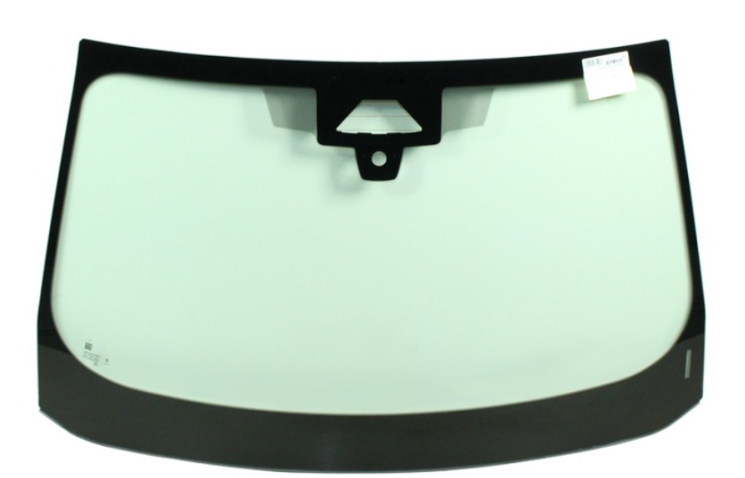
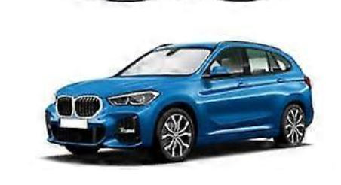
Úvod
Čelní sklo se skládá z 3 částí
Sklo – PVB - (Polyvinylbutyral)- Sklo
1- Sklo
2- PVB
3- Sklo
1
2
3
2

Slide 3
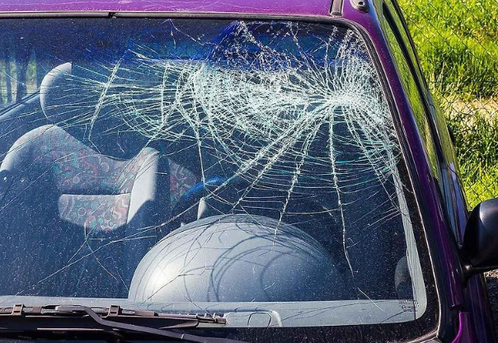
Úvod
K čemu slouží PVB mezi skly
Bezpečnost při nehodě
  sklo neexploduje na střepy
  kusy zůstanou přilepené na PVB fólii
    To výrazně snižuje zranění (hlavně obličej a oči)
Drží pasažéry uvnitř auta
  zabránit vypadnutí z auta při nárazu
  funguje spolu s airbagem (opírá se o čelní sklo)
    Bez něj by bezpečnostní systémy nefungovaly správně
Tlumí hluk
  snižuje hluk z venku (silnice, vítr)
  proto mají moderní auta „tišší kabinu“
Jednoduše řečeno
  Bez PVB by čelní sklo bylo jen obyčejné sklo které:
    se při nárazu rozsype
    neposkytuje ochranu
    nepomáhá bezpečnostním systémům
Filtruje UV záření
  blokuje většinu UV paprsků
    Chrání: interiér (plasty, sedačky),ale i pokožku uživatele
Zvyšuje pevnost skla
  čelní sklo je díky PVB odolnější proti prasknutí
    přispívá ke strukturální pevnosti karoserie
Sklo s PVB je bezpečnostní prvek auta, ne jen „okno“.
3

Slide 4
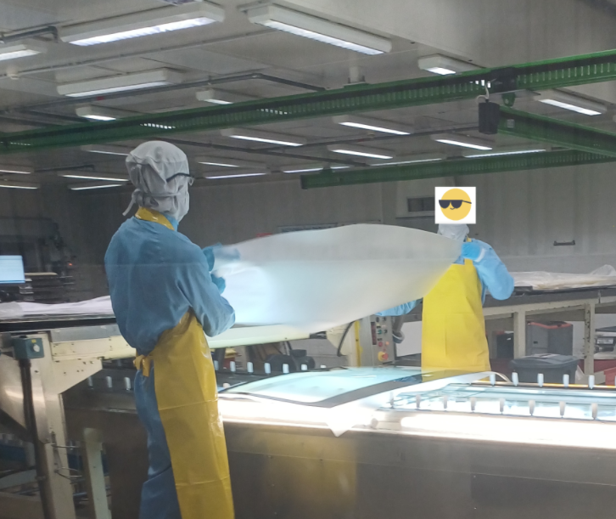
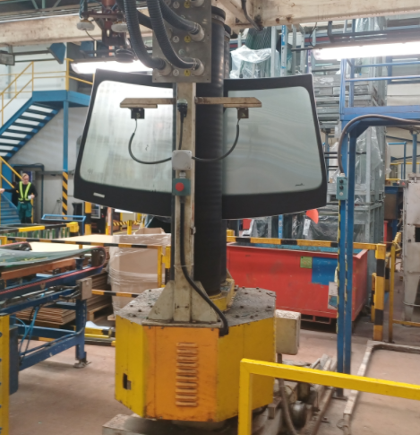
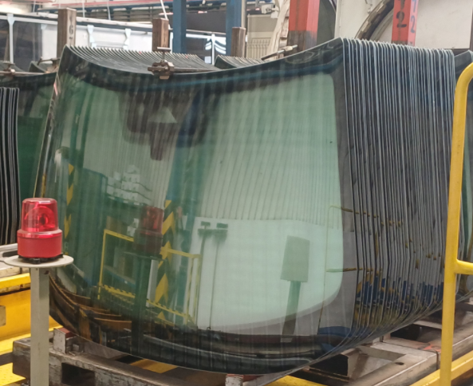
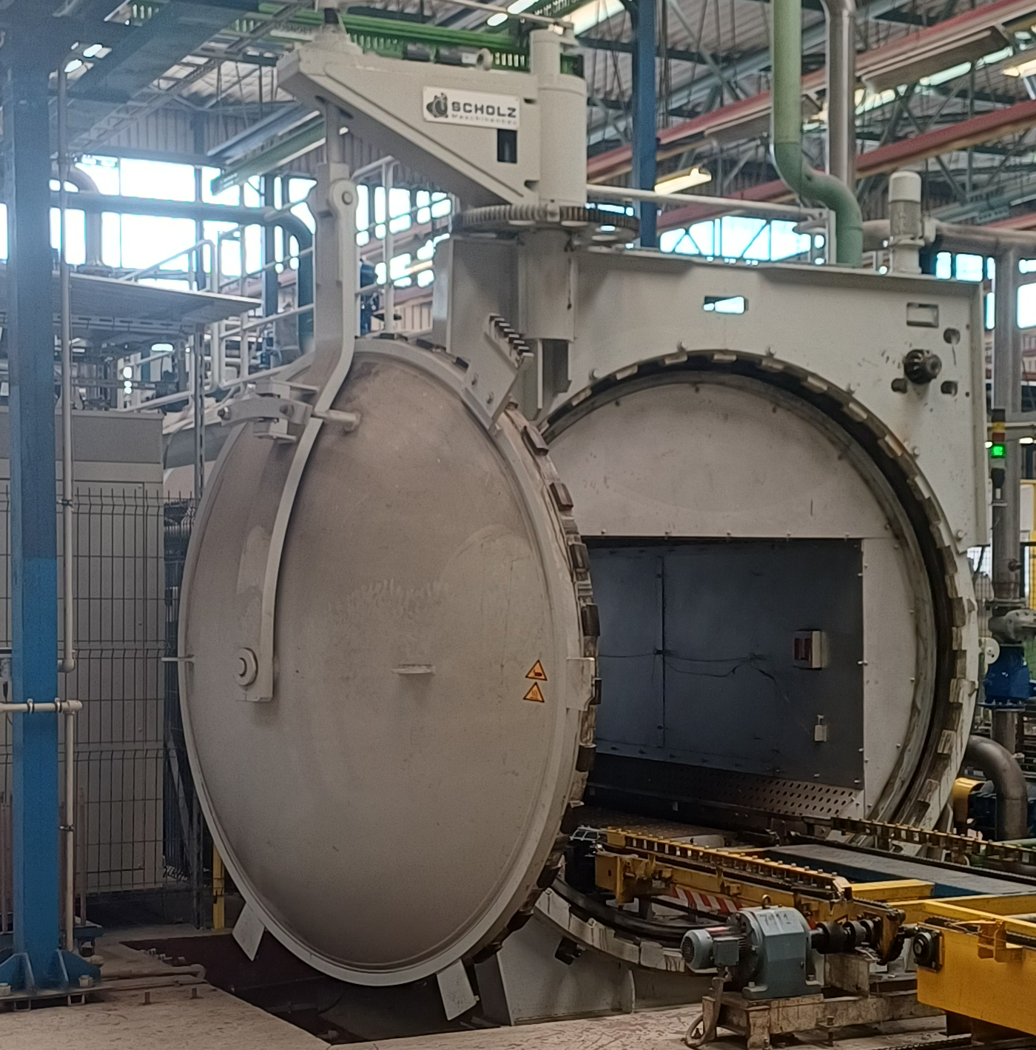
Úvod
1. Proces vkládání PVB do skla – sklo je již ohnuté, umyté, čisté a suché
2. V AGC se využívají 2 různé procesy předlisování toto je (proces -1)
3. Lisování
1.Skládání –vkládání PVB
2. Předlisování proces „1“
3. Lisování
Sklo po předlisování je mléčné a nesplňuje bezpečnostní požadavky
Autokláv – lisování dodá sklu bezpečnostní parametry
PVB se vkládá mezi 2 skla
Odvzdušnění pomocí 2 válců
4

Slide 5
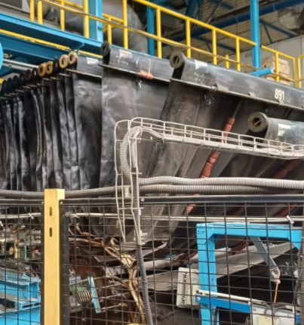
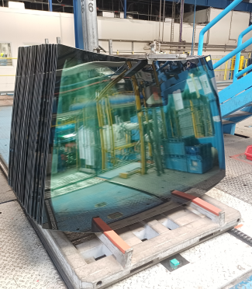
Úvod
1. Proces vkládání PVB do skla– sklo je již ohnuté, umyté, čisté a suché
2. V AGC se využívají 2 různé procesy předlisování toto je (proces -2)
3. Lisování
1.Skládání - vkládání PVB
2. Předlisování proces „2“
3. Lisování
Sklo po předlisování je čiré ale stále nesplňuje bezpečnostní požadavky
Autokláv – lisování dodá sklu bezpečnostní parametry
PVB se vkládá mezi 2 skla
Vakuový dopravní
5

Slide 6
Úvod
Každá předlisovací technologie využívá jiný typ PVB - embossu
Tenhle detail má velký praktický význam při výrobě laminovaného skla:
Odvod vzduchu při laminaci
Mikrostruktura vytváří kanálky → vzduch se dostane ven při předlisování
Lepší přilnavost ke sklu
Pomáhá rovnoměrnému spojení vrstev
Prevence bublin a vad
Bez embossu by vznikaly optické defekty
Kontrola tloušťky a toku materiálu
Důležité při zahřívání a lisování čelního skla
1 vodič
6

Slide 7

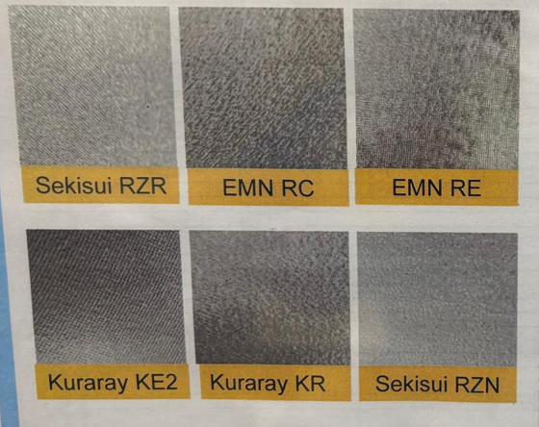
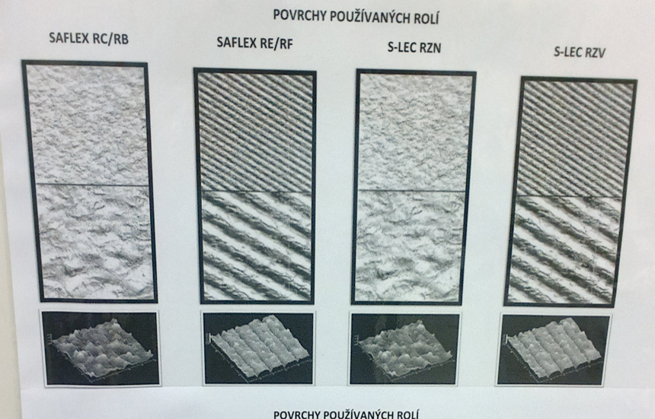
Stávající řešení
Stávající řešení má několik nevýhod a rizik:
V současné době máme 3 dodavatele PVB - každý dodavatel má jiný typ embossu
  kvalitativní rizika:
    Pracovník určí emboss PVB špatně-pomocí lupy.
    Pracovník určuje emboss porovnávací metodou.
    Následující proces PVB zpracuje a hrozí kvalitativní problém.
    Příklad embossu PVB.
Takto je vidět emboss PVB lupou 10x znásobeno
Takto je vidět PVB pod mikroskopem 100x znásobeno
7

Slide 8
Zadání
navrhněte způsob, kontroly typu PVB + databáze (historie měření)
navrhněte nástroj či přístroj, kterým by se mohl kontrolovat emboss PVB a urči výrobce PVB, zároveň snadno použitelný pro pracovníky.
vytvořte návod, jak (s nástrojem či přístrojem) postupovat
Nástroj či způsob kontroly je off-line nezasahuje do taktu linky
8

Slide 9
Očekáváme pro soutěž…
funkční nástroj
nebo prototyp nástroje a komplexní návrh nástroje
  včetně výkresu, soupisu všech dílů, potřebných úprav pro zprovoznění nástroje, apod.
návod na obsluhu nástroje
návod na postup kontroly embossu PVB
praktickou ukázku s důrazem na funkčnost a snadnost provedení či obsluhy
9

Slide 10

Očekávaný přínos
snadno použitelný nástroj, kterým bude zajištěno určení výrobce a typu PVB
přehledný návod na obsluhu nástroje
Součást standardní kontroly – každá role
  standardní čas vyhodnocení 10 vteřin
10

Slide 11
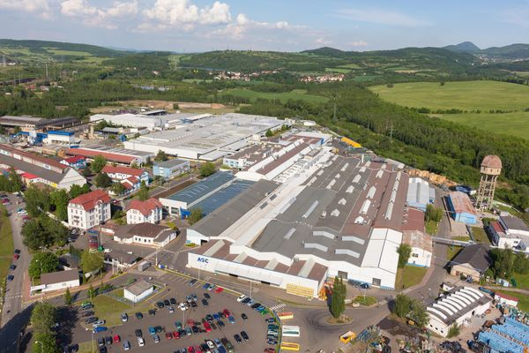
Další podklady
v rámci exkurze v provozu AGC budou k dispozici reálné vzorky, na kterých budou vysvětleny detaily a celá problematika
pro účely zpracování zadání mohou být poskytnuty vzorky reálných dílů
11

Slide 12
Kontakt
AGC Automotive Czech a.s.
Martin Štrobl
  Procesní Inženýr
  +420 702 210 283
  Martin.Strobl@agc.com
  občas není snadné porozumět zadání bez detailních informací → pro tyto případy jsem samozřejmě k dispozici ☺
12

Slide 13


